Slide 1




Construction d’une base de données
Dr Jean-Charles DUFOUR
 jean-charles.dufour@univ-amu.fr
SESSTIM (Sciences Economiques & Sociales de la Santé & Traitement de l'Information Médicale) UMR 912
BioSTIC (Pr R. GIORGI - Service Biostatistique et Technologies de l'Information et de la Communication) Hôpital Timone

Slide 2

Notes:
Une base de données permet d’organiser les données
Effectivement cela prend du temps (de réflexion essentiellement).
Mais contrairement à ce que pense « le chat de Gueluck » ce n’est pas une perte de temps que d’organiser ses données.
C’est même la seule chose à faire si l’on veut être certain de ne pas perdre de temps à saisir (ou faire saisir par d’autres) des données qui se révèleront inexploitables si elles n’ont pas été préalablement organisées et structurées correctement

Slide 3
Base de données et recherche scientifique
Constitution et gestion de la base doivent faire partie du processus de recherche
Des données médiocres et/ou médiocrement gérées :
  Compromettent les analyses
  Conclusions erronées
  Gaspillage (temps, argent, travail, …)

Slide 4
Paradigme « Garbage In – Garbage Out »
Garbage
Data
Perfect
Model
Garbage Result
Perfect
Data
Garbage Model
Garbage Result

Slide 5
Avant de se lancer…se questionner !
?
?
?
?
Quelles sont les finalités ?
  Objectif principal
  Objectifs secondaires
Quels sont les critères de jugement et comment les mesurer ?

Slide 6
Avant de se lancer…se questionner !
?
?
?
?
Quelles sont les « types objets » et quels sont les éléments d’informations qui les caractérisent ?
Parmi ces éléments quels sont ceux à prendre en compte (et ceux à oublier) ?

Slide 7

Résister à la tentation de tout collecter !

Slide 8
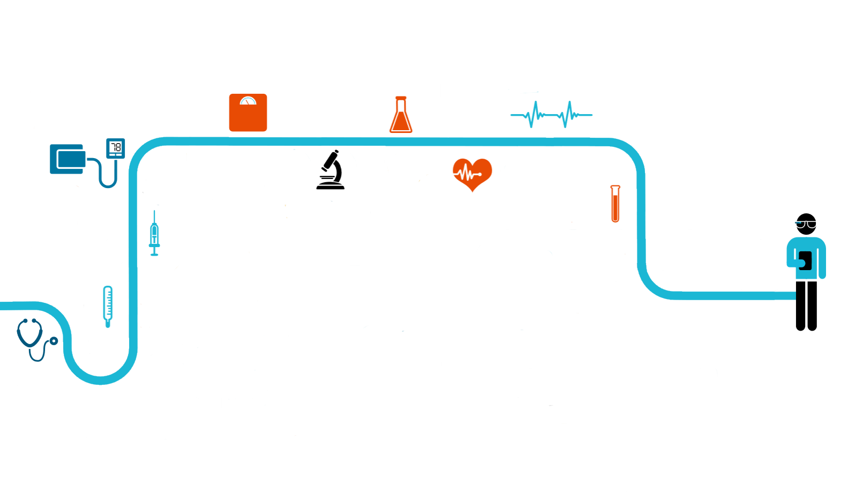
Mieux vaut des variables bien choisies,
préalablement identifiées par rapport à votre objectif
et dont vous pourrez contrôler la qualité !

Slide 9
Base de données : principes essentiels
Informations organisées dans 1 ou plusieurs tables
Table est composée de lignes et de colonnes
  Ligne = enregistrement, observation
  Colonne = variable, attribut, champ, élément d’information
Table « Patient »
Valeur de la variable « Sexe »
pour le 1er enregistrement
=
une donnée
Nom | Prenom | DateNaiss | Sexe
Rogne | Olive | 18/05/1922 | M
Dézieux | Jacqueline | 26/02/1942 | F
Greux | Nadine | 06/09/1967 | F
1 Enregistrement = 1 Ligne

Slide 10
Base de données : principes essentiels
Chaque enregistrement doit avoir un identifiant unique (numéro, code alphanumérique, …) :
  Permet de désigner facilement et de manière certaine un et un seul enregistrement
  Permet de faciliter l’anonymisation
IDPatient
P1
P2
P3
Nom | Prenom | DateNaiss | Sexe
Rogne | Olive | 18/05/1922 | M
Dézieux | Jacqueline | 26/02/1942 | F
Greux | Nadine | 06/09/1967 | F

Slide 11
Base de données : principes essentiels
En théorie, autant de tables que de « types d’objets »
Table « Patient »
IDPatient | Nom | Prenom | DateNaiss | Sexe
P1 | Rogne | Olive | 18/05/1922 | M
P2 | Dézieux | Jacqueline | 26/02/1942 | F
P3 | Greux | Nadine | 06/09/1967 | F
Table « Bilan »
IDBilan | DateBilan | HemoGb | Creat | TP
B1 | 18/07/2014 | 12,8 | 194 | 60
B2 | 12/08/2014 | 12,5 | 106 | 58
B3 | 17/09/2014 | 11,9 | 83 | 65
B4 | 22/10/2014 | 12,3 | 98 | 62

Slide 12
Base de données : principes essentiels
On utilise les identifiants lorsqu’il faut lier (faire références à) des enregistrements
Table « Patient »
IDPatient | Nom | Prenom | DateNaiss | Sexe
P1 | Rogne | Olive | 18/05/1922 | M
P2 | Dézieux | Jacqueline | 26/02/1942 | F
P3 | Greux | Nadine | 06/09/1967 | F
Table « Bilan »
IDPatient
IDBilan | DateBilan | HemoGb | Creat | TP
B1 | 18/07/2014 | 12,8 | 194 | 60
B2 | 12/08/2014 | 12,5 | 106 | 58
B3 | 17/09/2014 | 11,9 | 83 | 65
B4 | 22/10/2014 | 12,3 | 98 | 62
P3
P3
P3
P1

Slide 13
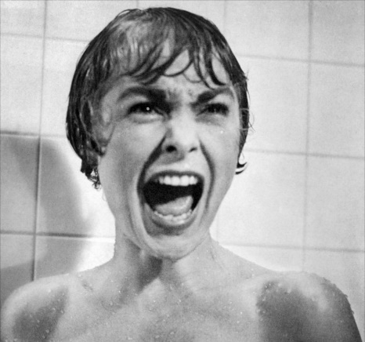
Nommer correctement les variables
Ne faite pas hurler la statisticienne !
  Donnez un nom simple,
  court et descriptif/explicite aux variables
  VAR1, VAR2, VAR3,…
  Pas de variables portant le même nom
  Evitez les caractères spéciaux (&, $, %, *,...)
  et les espaces

Slide 14
Valeurs des variables
Une variable doit avoir une valeur « atomique »
(non décomposable)
  Une variable ne doit pas contenir une liste/suite de valeurs
IDPatient | Nom | Prenom
P1 | Rogne | Olive
P2 | Dézieux | Jacqueline
P3 | Greux | Nadine
Traitement
3 Doliprane 1000 mg, 3 Bactrim, 3 Spasfon Lyoc 160 mg
1 Valium 10 mg
3 Spasfon Lyoc 160 mg, 3 Clamoxyl 500 mg

Slide 15
Valeurs des variables
Uniformisez les valeurs et évitez les ambiguïtés
IDPatient | Nom | Prenom
P1 | Rogne | Olive
P2 | Dézieux | Jacqueline
P3 | Greux | Nadine
P4 | Patamob | Adhemar
P5 | Cive | Jean
P6 | Zepoher | Agathe
DiagPrincipal
Infarctus mésentérique
HTA
Hypertension
Hypertension artérielle
Infarctus
Hypertension art.

Slide 16
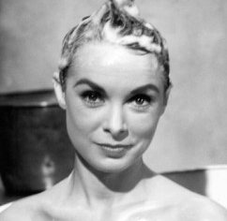
Valeurs des variables
Uniformisez les valeurs et évitez les ambiguïtés
IDPatient | Nom | Prenom
P1 | Rogne | Olive
P2 | Dézieux | Jacqueline
P3 | Greux | Nadine
P4 | Patamob | Adhemar
P5 | Cive | Jean
P6 | Zepoher | Agathe
DiagPrincipal
Infarctus mésentérique
HTA
HTA
HTA
Infarctus du myocarde
HTA

Slide 17
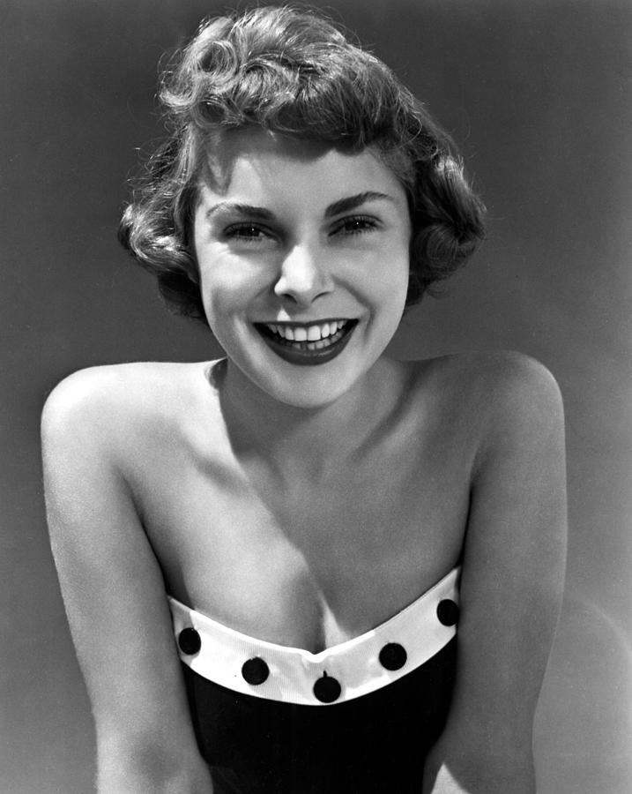

Valeurs des variables
Ne réinventez pas la roue !
Utilisez autant que possible des référentiels reconnus
IDPatient | Nom | Prenom
P1 | Rogne | Olive
P2 | Dézieux | Jacqueline
P3 | Greux | Nadine
P4 | Patamob | Adhémar
P5 | Cive | Jean
P6 | Zepoher | Agathe
DiagPrincipal
K55.9
I10
I10
I10
I21.9
I10
Code | Libellé
I10 | hypertension essentielle (primitive)
I21.9 | infarctus aigu du myocarde
K55.9 | infarctus mésentérique aiguë
Classification
Internationale
Notes:
Autre exemple de référentiel : les catégories socio-professionnelles de l’INSEE

Slide 18
Valeurs des variables
Pour les variables qualitatives ordinales :
il peut être utilise d’opter pour des codes numériques
ou alphanumériques
  Exemple :
TypeDouleur
Douleur forte
Douleur modérée
Douleur absente
Douleur insupportable
Douleur faible
Douleur minime
Douleur intense
TypeDouleur
D4
D3
D0
D6
D2
D1
D5

Slide 19
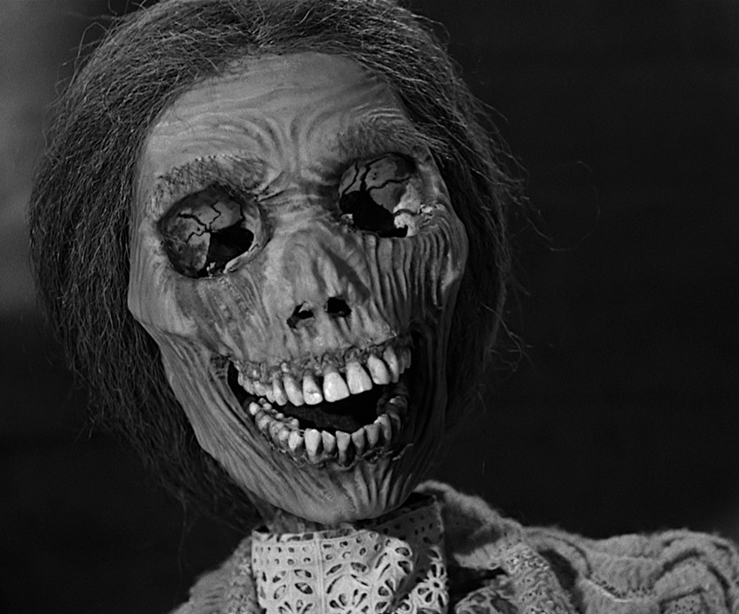
Valeurs des variables
Une variables doit toujours avoir des valeurs du même type et au même format
  Ne mentionnez pas les unités dans la valeur
  Utilisez toujours la même unité
  Utilisez toujours le même séparateur décimal
IDBilan | DateBilan | HemoGb
B1 | 25-06-2014 | 13,6
B2 | 18 fev 2014 | 12,8 g/dL
B3 | 12/08/2014 | 7,5 mmol/l
B4 | 17 septembre 2014 | 11.9 g/dL
B5 | 22/10/2014 | 9.3 mmol/l
B6 | 2014-03-23 | NR

Slide 20
Valeurs des variables
Attention aux variables contenant le résultat d’un calcul ou d’une agrégation
Exemples :
    « Poids » et « Taille » « IMC »
    « Date de Naissance » et « Date événement » « Age »
    « Dose unitaire » et « Nombre de prises » « Dose cumulée »

Slide 21
Dans tout les cas…
Documentez votre base
  Faite un listing des différentes variables avec leurs significations, leurs unités, les codages utilisés,…
Faite des vérifications régulières
  Dénombrez et passez en revue les différentes valeurs de vos variables qualitatives pour repérer les codes erronés/mal saisis
  Tracer des histogrammes des variables quantitatives pour repérer les valeurs aberrantes ou non-numériques

Slide 22

Quels logiciels ?
Tableur (MS Excel / LibreOffice Calc)
  Pratique pour analyser sommairement les données
  Pas adapté si beaucoup de données
  Pas indiqué s’il y a plusieurs tables
SGBD ‘grand public’ (MS Access / LibreOffice Base)
  Prise en main plus complexe
  Plutôt pour les bases « mono-utilisateur » (< 2Go de données)
Outils ‘pro’ (MySQL, SQLServer, Oracle,…)
  Compétences techniques requises
  A intégrer dans le Système d’Information

Slide 23

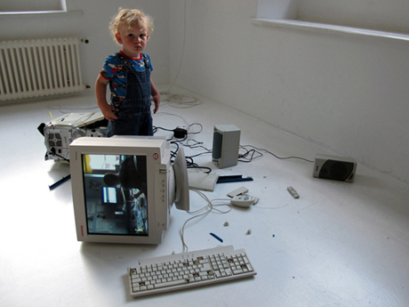
Attention aux imprévus techniques
Si ce n’est pas sauvegardé
à 3 endroits différents
ce n’est pas sauvegardé !

Slide 24
Merci pour votre attention
Dr Jean-Charles DUFOUR
 jean-charles.dufour@univ-amu.fr
SESSTIM (Sciences Economiques & Sociales de la Santé & Traitement de l'Information Médicale) UMR 912
BioSTIC (Pr R. GIORGI - Service Biostatistique et Technologies de l'Information et de la Communication) Hôpital Timone

